Slide 1
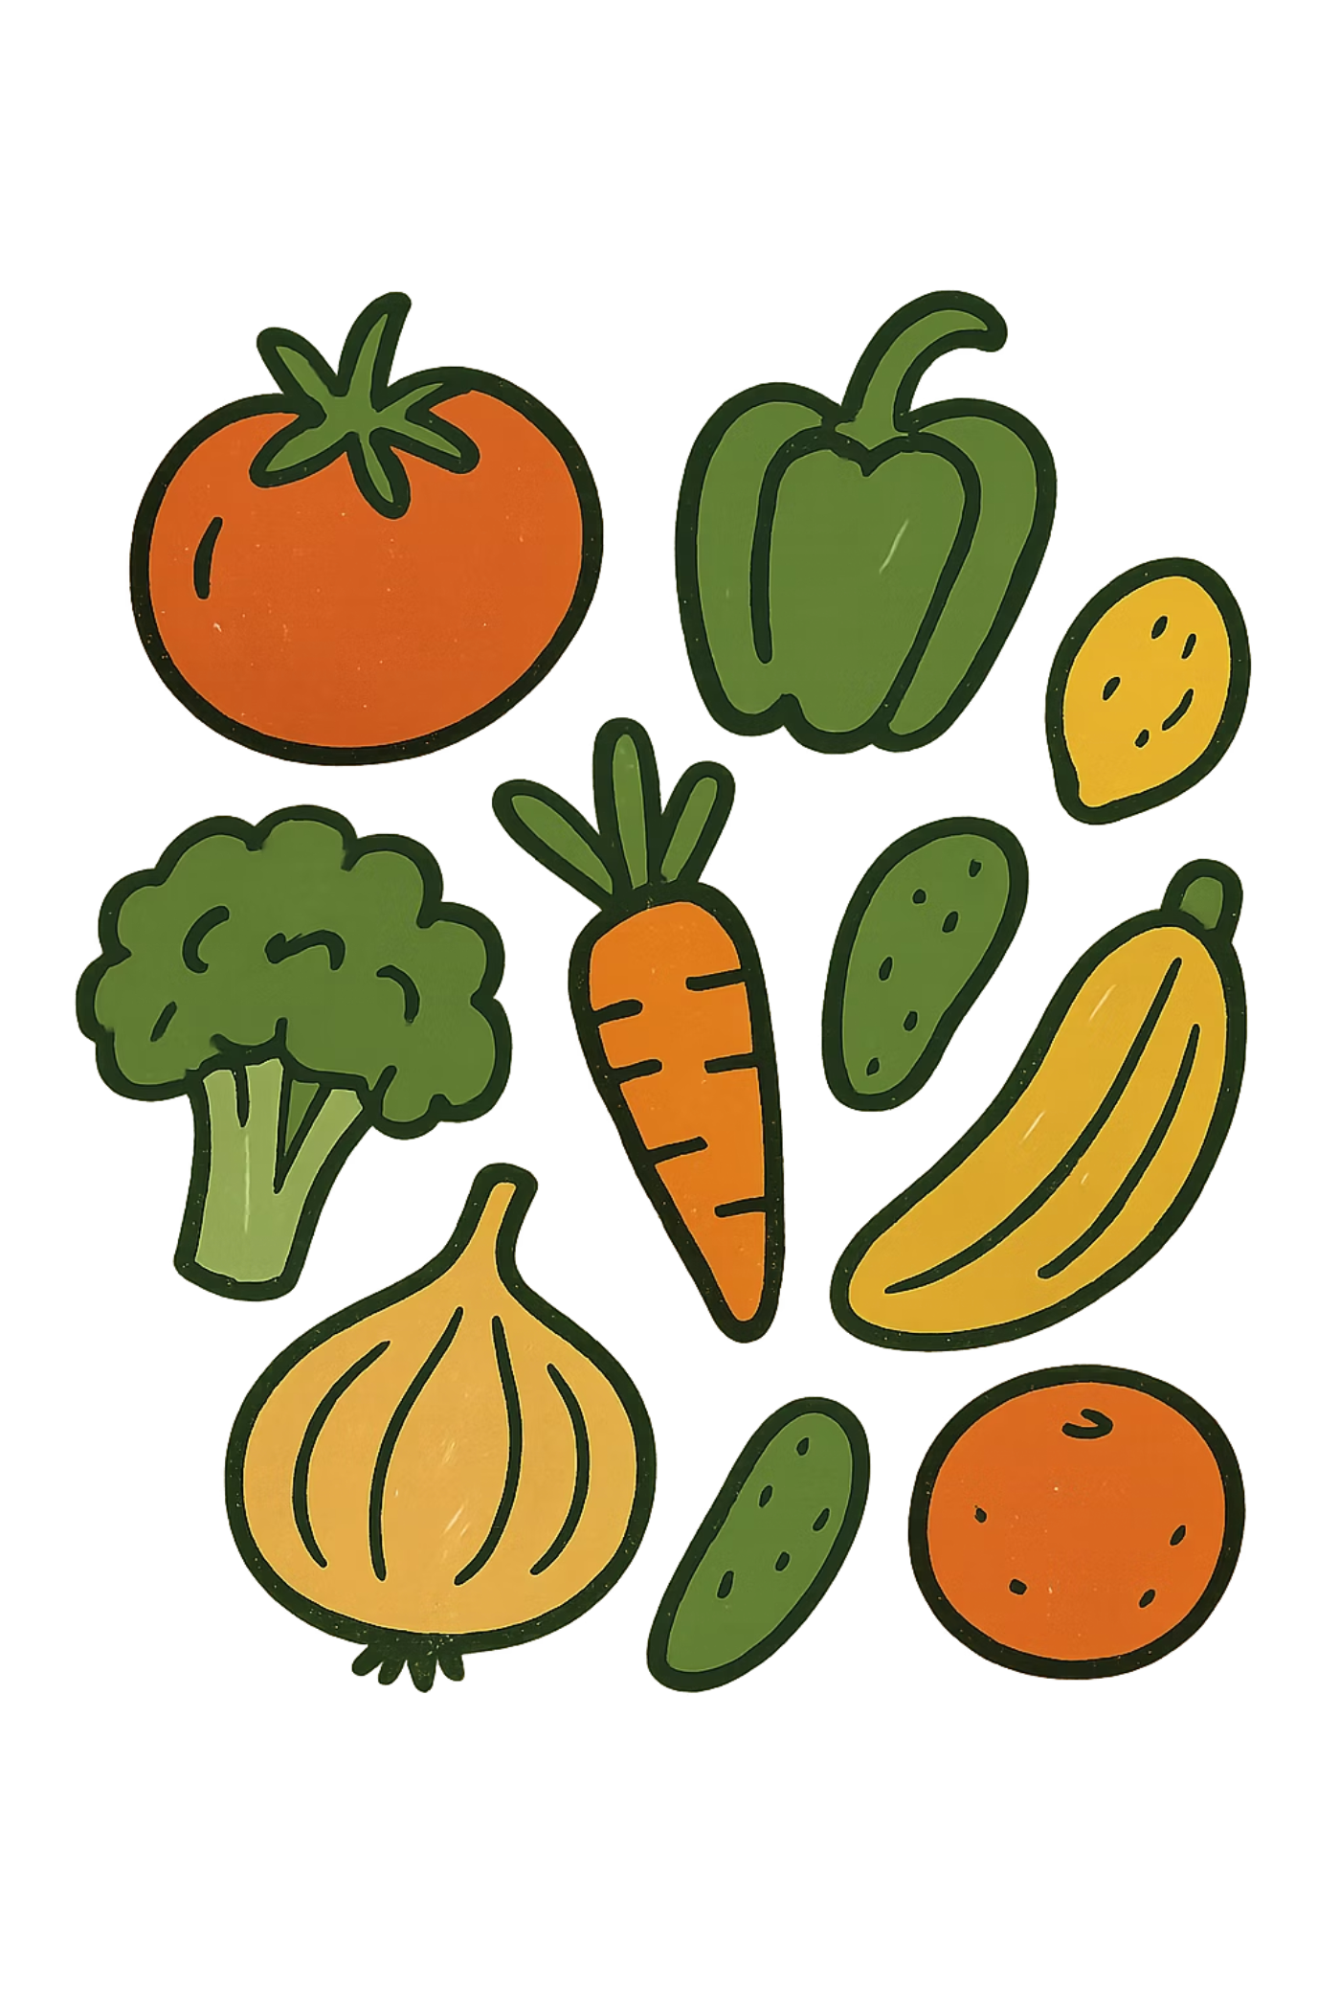
Nutrición y Alimentación Balanceada
Tu guía para una vida más saludable, activa y plena.

Slide 2
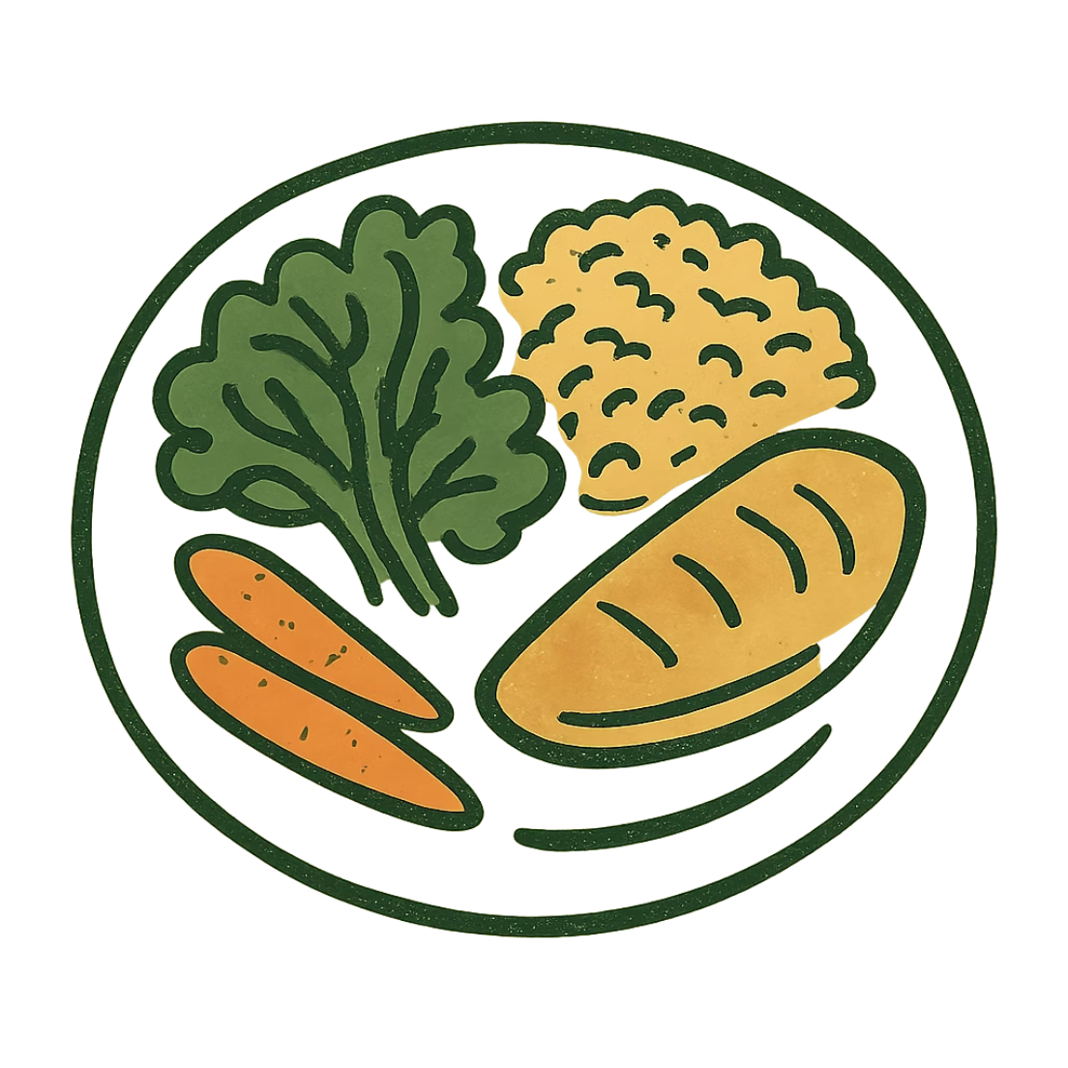

CONCEPTO CLAVE
¿Qué es una Alimentación Balanceada?
Nutrientes esenciales
Equilibrio energético
Todos los grupos en las proporciones adecuadas para el organismo.
Balance entre calorías consumidas y gasto energético diario.
Prevención y bienestar
Fundamental para prevenir enfermedades y mantener calidad de vida.

Slide 3
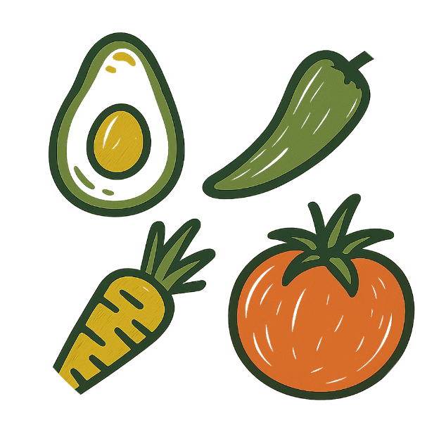

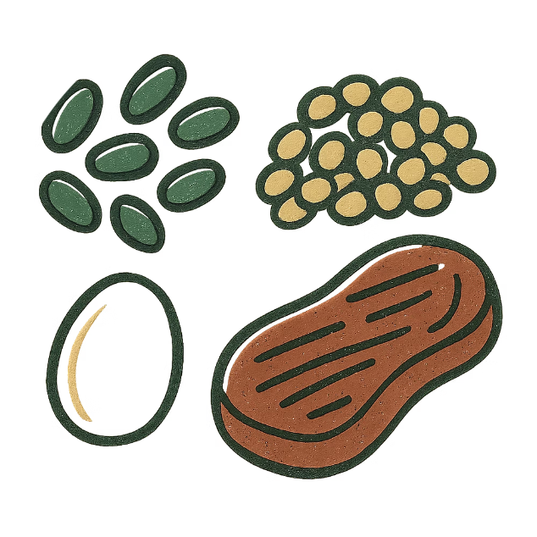
El Plato del Bien Comer
Tu mapa nutricional para cada comida del día.
Verduras y Frutas
Cereales y Tubérculos
Leguminosas y Origen Animal
La base más abundante del plato. Consúmelas en gran variedad y cantidad.
Fuente principal de energía. Prefiere versiones integrales siempre que puedas.
Proteínas para el crecimiento y reparación de tejidos.

Slide 4
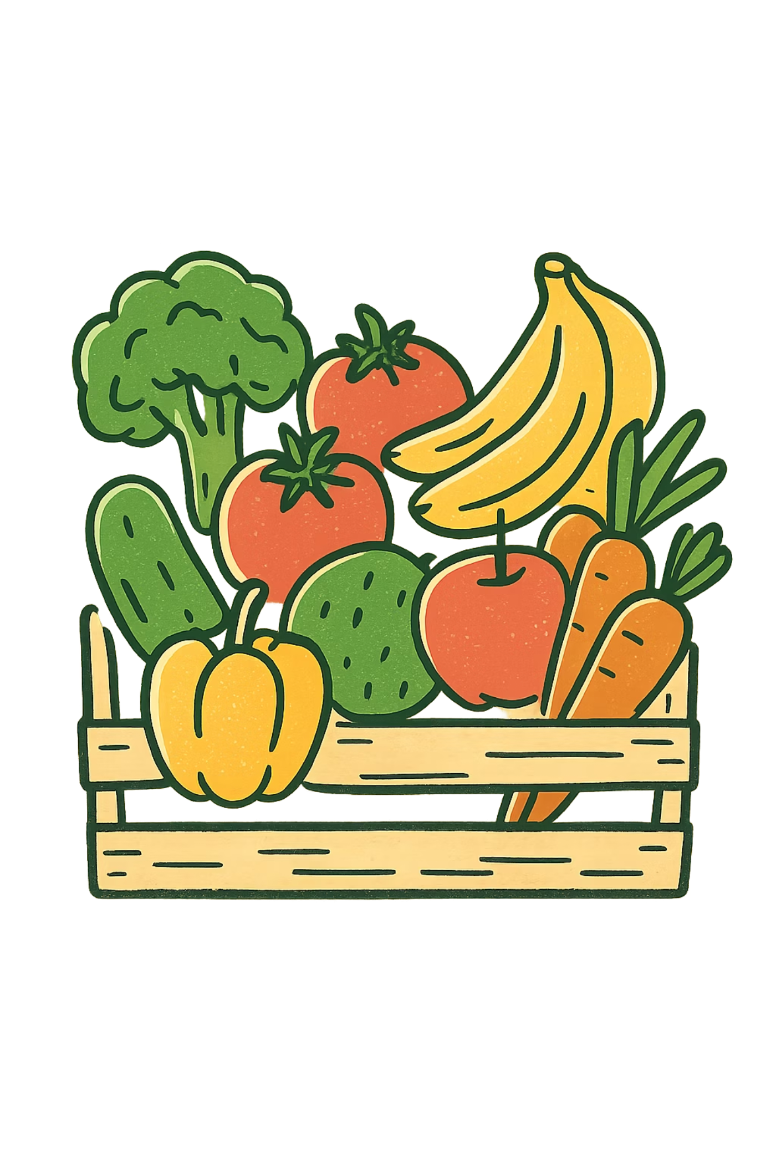
GRUPO 1
Verduras y Frutas: La Base de tu Salud
🌿 Aportan
💪 Beneficios
Vitaminas A y C, minerales, fibra y antioxidantes poderosos.
Fortalecen el sistema inmunológico y previenen el estreñimiento.
✅ Recomendación
Consúmelas en abundancia — son bajas en calorías y altas en nutrientes.

Slide 5

GRUPO 2
Cereales y Tubérculos
Energía inteligente para tu día.
Carbohidratos complejos
Prefiere integrales
Consumo moderado
Energía sostenida para actividades diarias.
Pan, arroz y avena integrales aportan más fibra.
Evita el exceso para mantener un peso saludable.

Slide 6
GRUPO 3
Leguminosas y Alimentos de Origen Animal
Construyendo y reparando tu cuerpo cada día.
Leguminosas
Lácteos y Huevo
Carnes magras
Frijol y lenteja: proteína vegetal de alto valor. Combínalas con cereales para proteínas completas.
Calcio, vitamina B12 y proteína. Elige opciones descremadas para menor grasa saturada.
Hierro y proteína de alta calidad. Prefiere cortes magros y pescado.

Slide 7
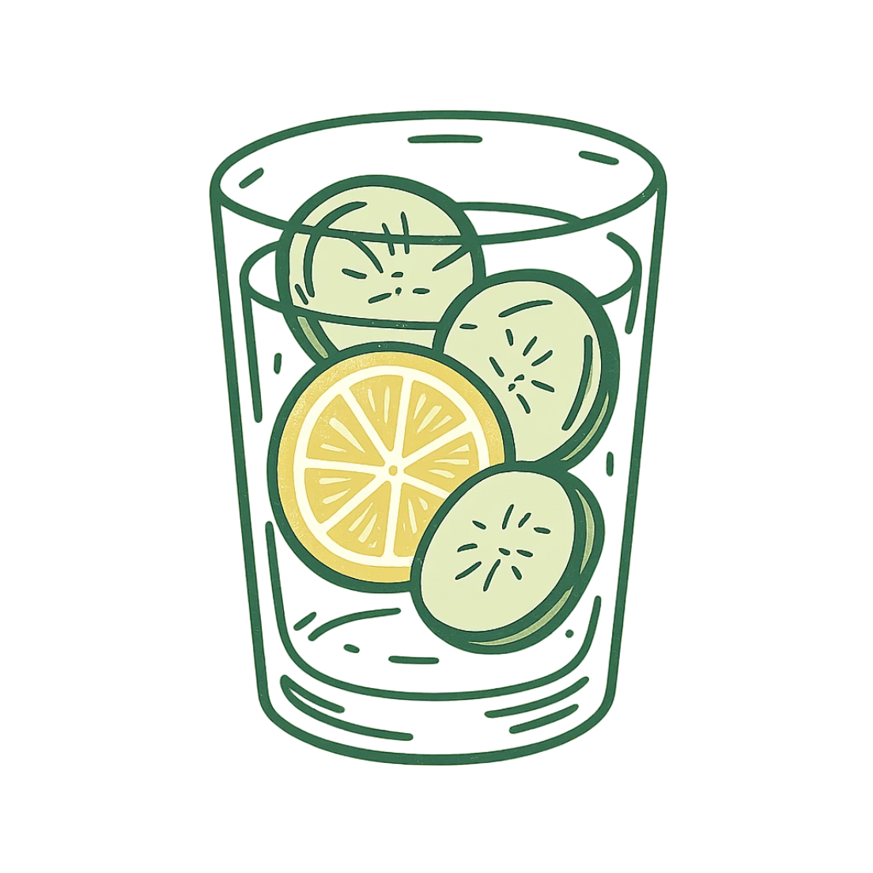

Hidratación y Variedad
2 litros diarios
Come variado
El agua es esencial para todas las funciones del organismo.
Todos los grupos en cada comida aseguran un aporte completo de nutrientes.
💧 Agua primero: antes de comer, entre comidas y después de actividad física.

Slide 8
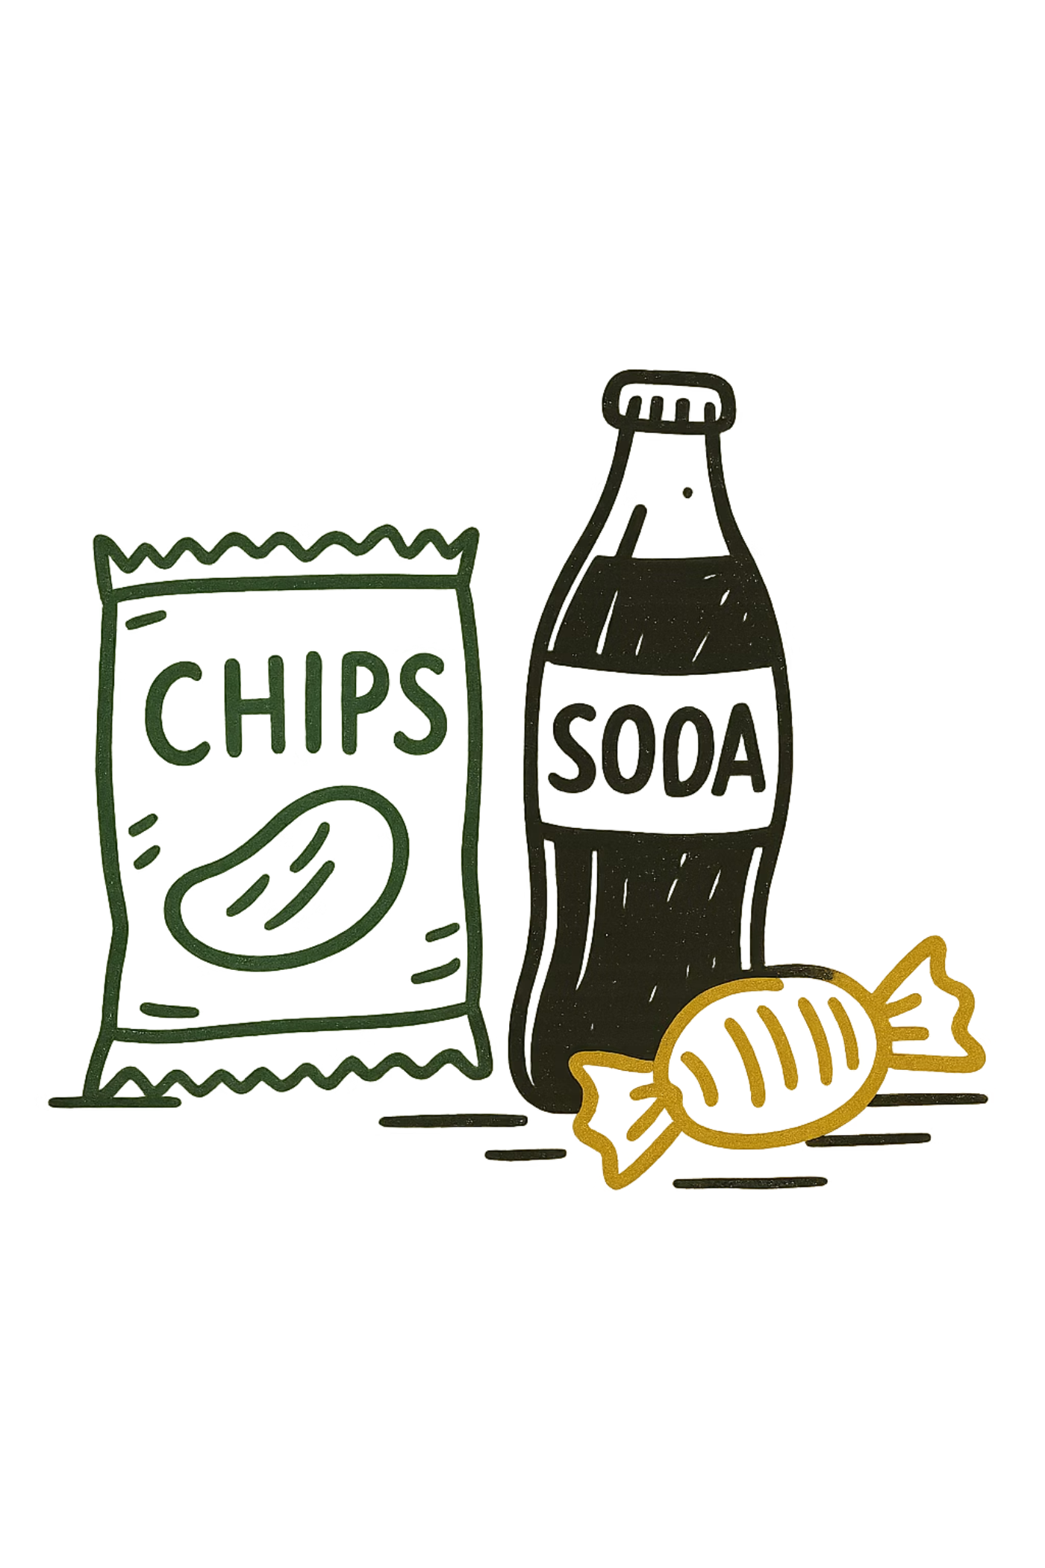
¡ATENCIÓN!
¿Qué Evitar o Moderar?
🍬 Azúcares añadidos
🍟 Grasas trans y saturadas
Refrescos, dulces y postres — calorías vacías sin valor nutritivo.
Comida chatarra, frituras y productos ultraprocesados.
🧂 Exceso de sodio
Enlatados y embutidos elevan la presión arterial.

Slide 9
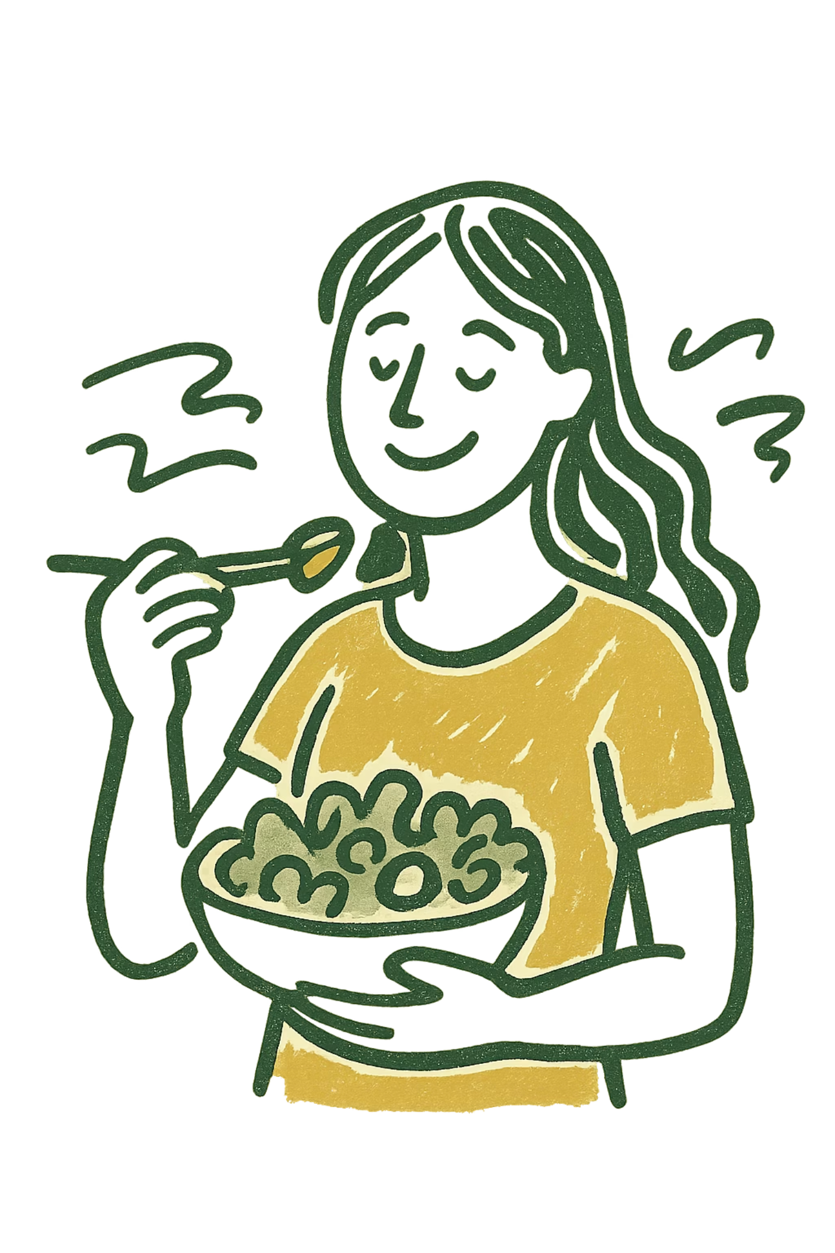
¡Tu Salud en tus Manos!
No es restrictiva, es inteligente
Una dieta balanceada te da libertad con consciencia.
Pequeños cambios, gran impacto
Hábitos diarios sostenibles transforman tu bienestar a largo plazo.
¡Empieza hoy!
Nutre tu cuerpo de la mejor manera. El momento es ahora.

Slide 10

¡Preguntas y Respuestas!
Espacio abierto para resolver dudas y compartir experiencias.
💬 ¿Tienes alguna duda?
🌱 ¿Por dónde empezar?
📋 Recuerda
Este es el momento para preguntar sobre nutrición y hábitos alimenticios.
Elige un solo cambio esta semana: más verduras, más agua, menos procesados.
Plato del Bien Comer · Hidratación · Evitar ultraprocesados · Variedad diaria.
Variedad
Consumir todos los grupos alimentarios
Moderación
Porciones adecuadas y controladas
Equilibrio
Balance entre ingesta y actividad

